Slide 1
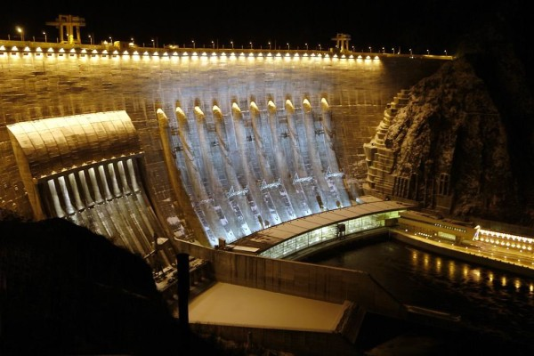
Самая мощная ГЭС В России-Саяно-Шушенская. Красноярский край,
город Саяногорск

Slide 2
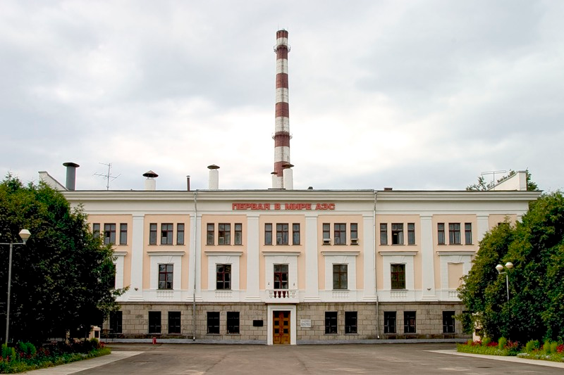
Первая в мире АЭС была запущена
26 июня 1954 года в посёлке Обнинское Калужской области (сейчас город Обнинск)
В настоящее время Обнинская АЭС выведена из эксплуатации. Её реактор был заглушён 29 апреля 2002 года, успешно проработав почти 48 лет. На базе Обнинской АЭС создаётся музей атомной энергетики.

